Slide 2
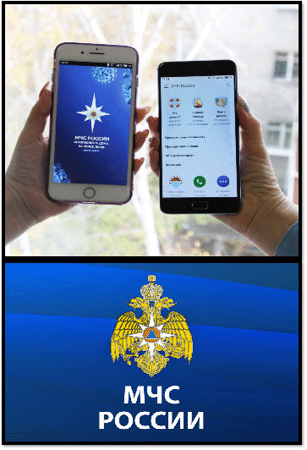
Приложение позволяет подготовиться к различным чрезвычайным ситуациям, получать актуальную информацию о возможных угрозах и рисках.

Slide 3
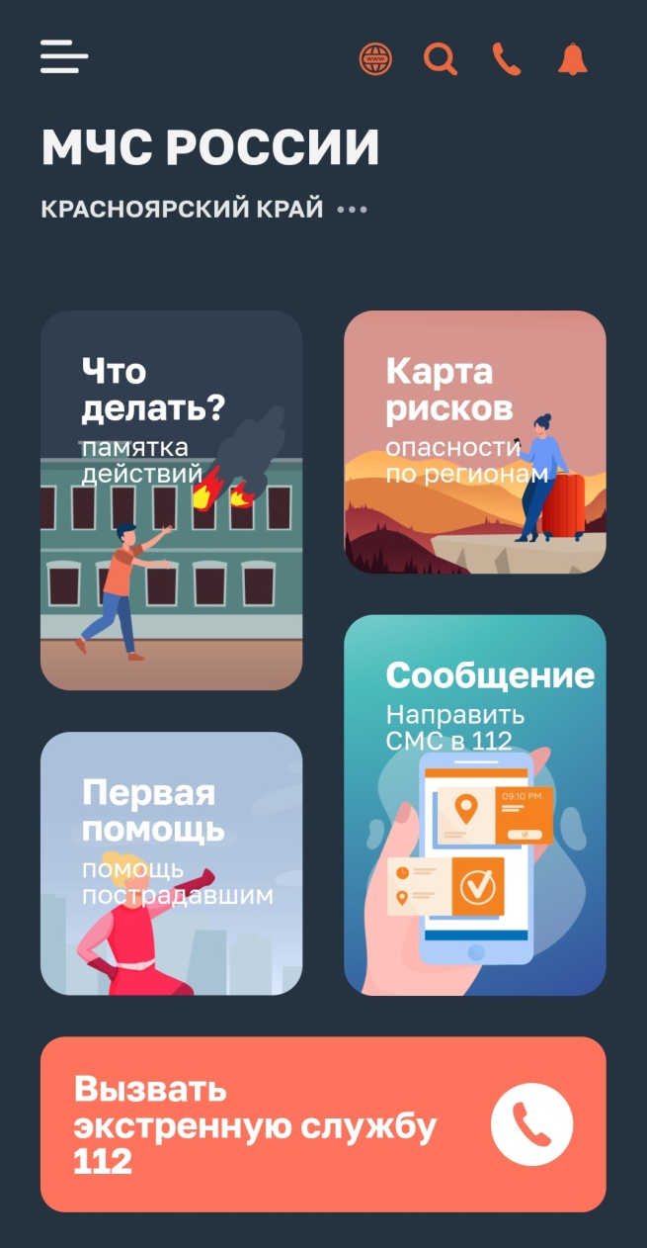
Пользователи могут воспользоваться функцией быстрого набора телефона экстренных оперативных служб «112» или отправить СМС сообщение.

Slide 4
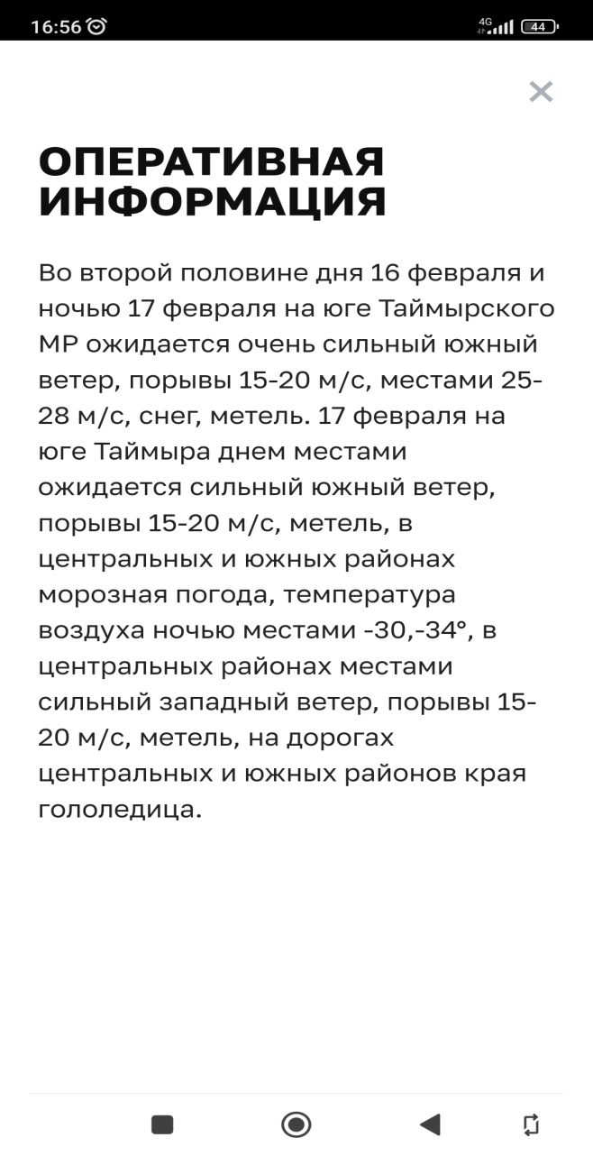
Приложение позволяет получать PUSH сообщения с важной и экстренной информацией.

Slide 5
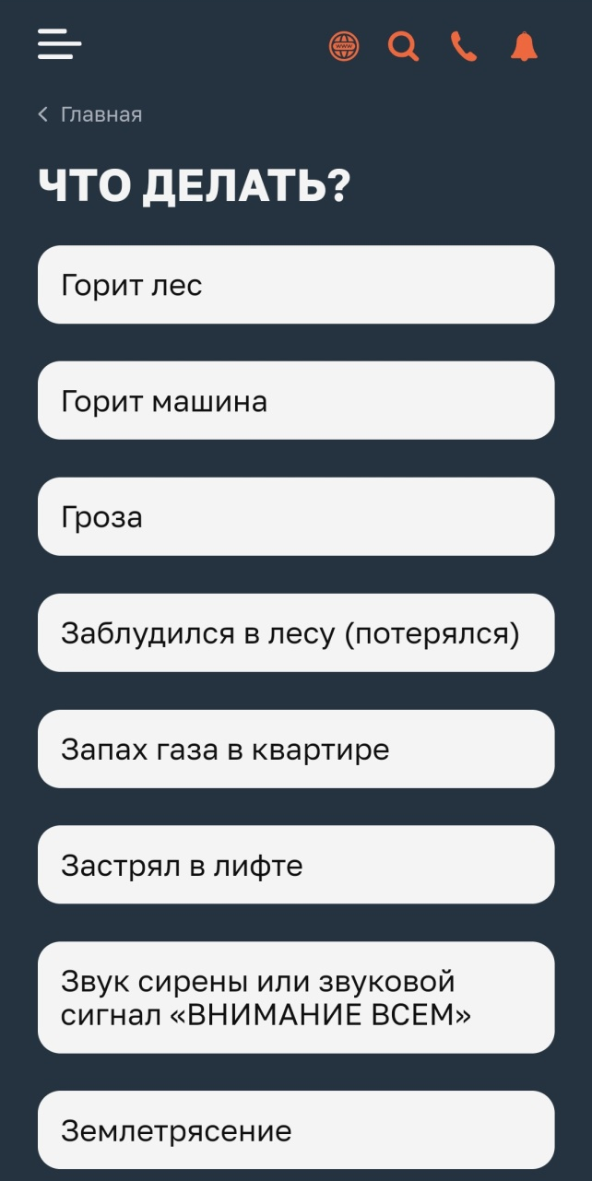
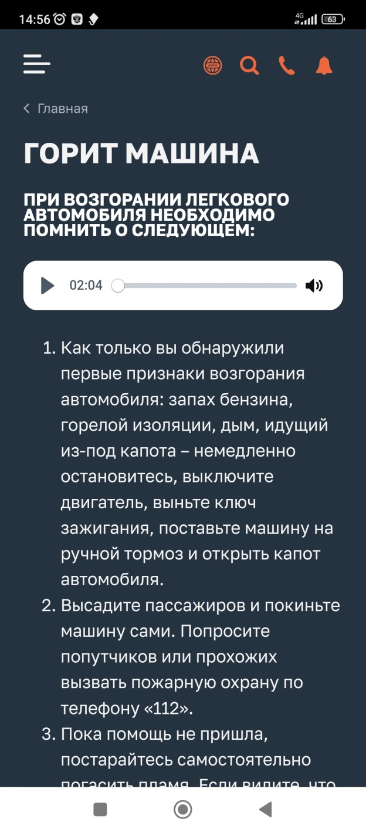
В разделе «Что делать?» Доступны краткие инструкции которые всегда находятся под рукой с четкой последовательность действий и правил поведения в экстренной ситуации.
Инструкции озвучены с помощью голосового помощника.

Slide 6
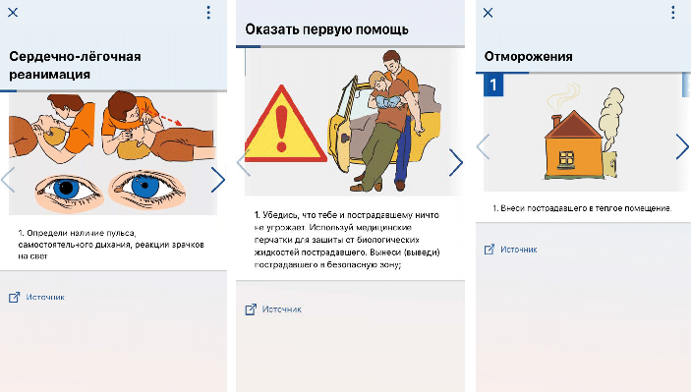
Раздел «Первая помощь» содержит информацию о действиях по оказанию первой помощи пострадавшему до прибытия медиков

Slide 7
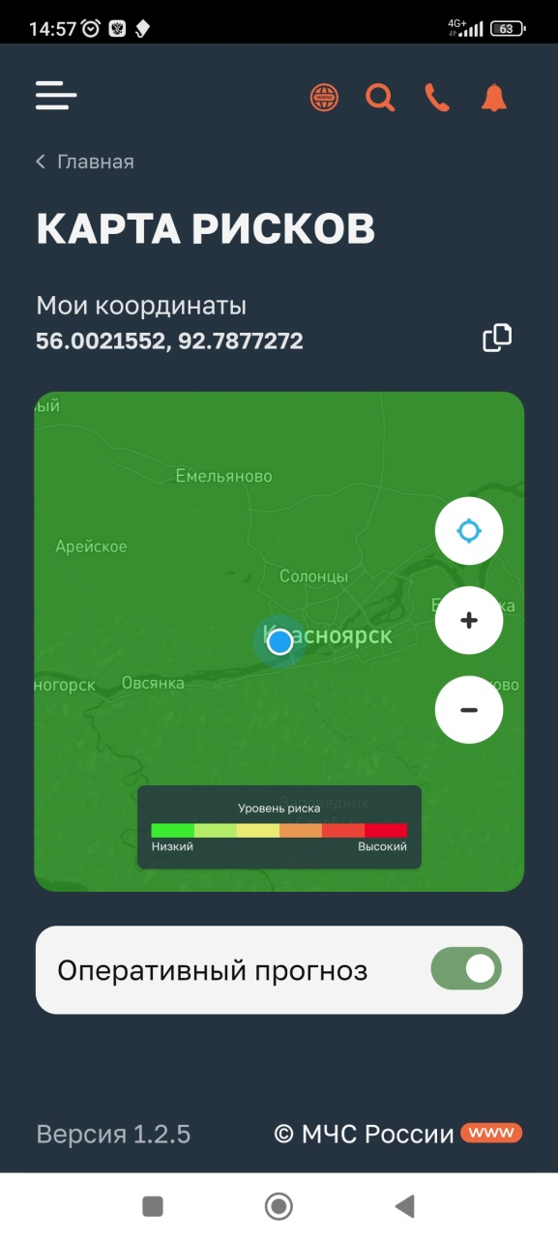
Раздел «Карта рисков» позволяет отображать на ежедневный прогноз неблагоприятных явлений на территории субъекта Российской Федерации

Slide 8
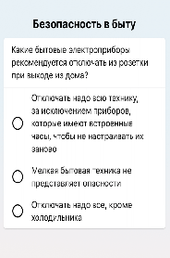
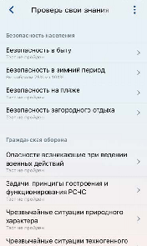
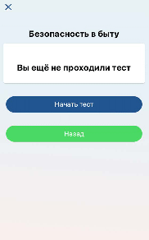
В разделе «Проверь свои знания» находятся различные тесты, позволяющие проверить знания о действиях в чрезвычайных ситуациях.
В разделе «Проверь свою готовность» специалистами собраны актуальные чек-листы по проверке готовности к возможным чрезвычайным ситуациям

Slide 9
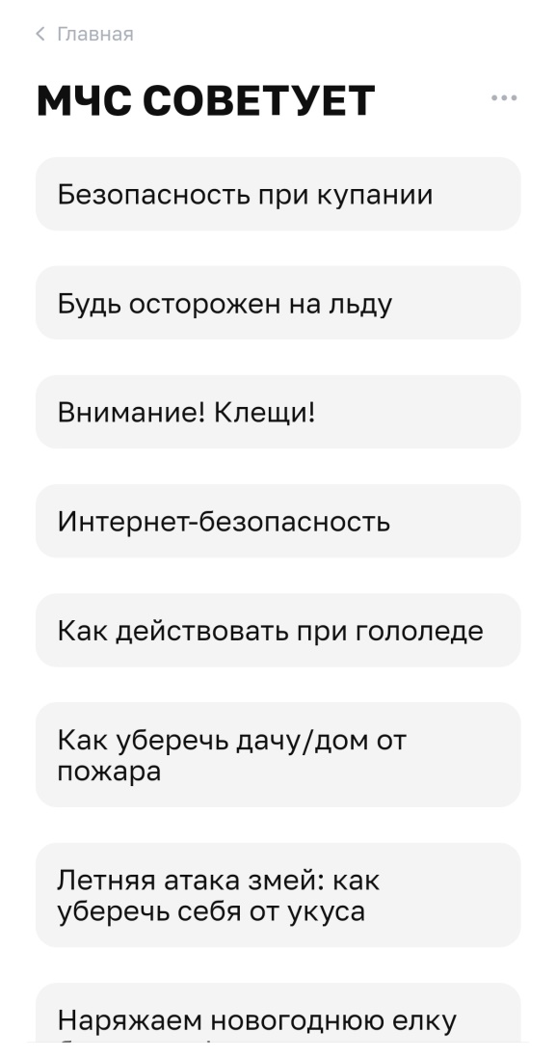
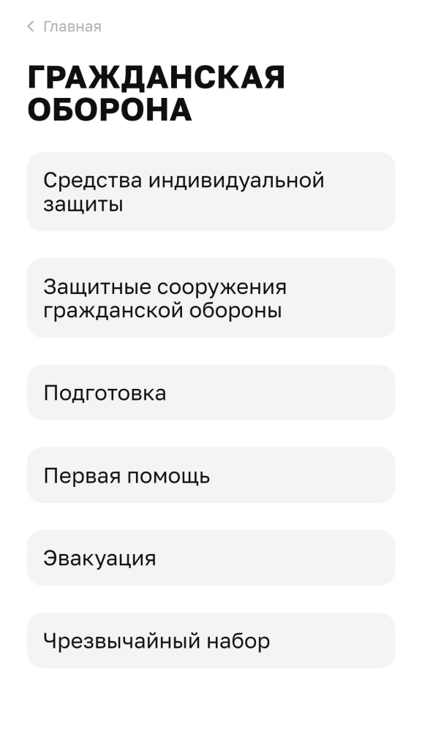
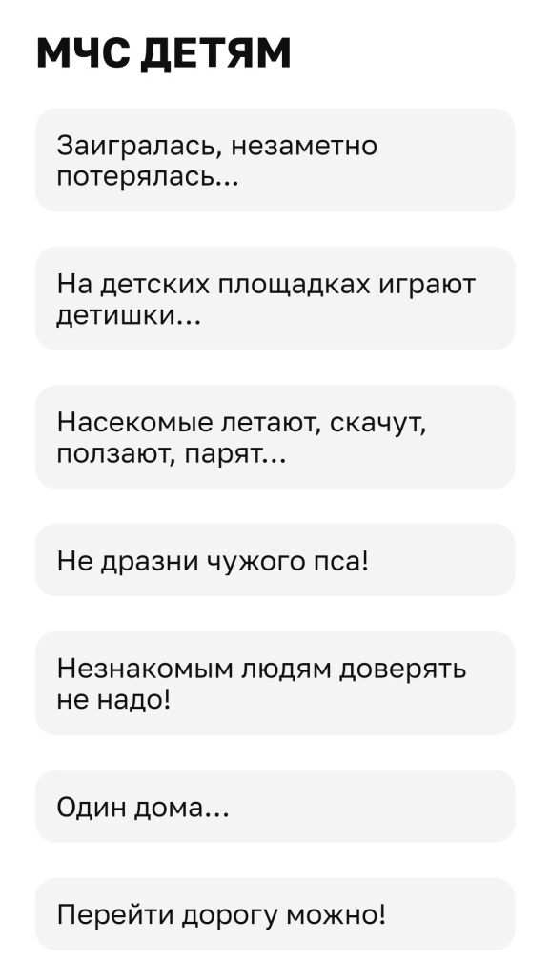
Разделы «МЧС советует», «Гражданская оборона» и «МЧС детям» содержат тематические статьи распределенный по соответствующим разделам, для более быстрого поиска нужной информации

Slide 10
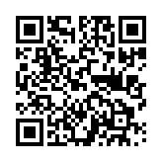
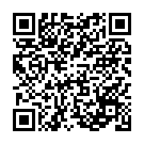
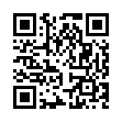
Приложение «МЧС России» можно бесплатно скачать в онлайн-магазинах
RuStore, Google Play и App Store.
Приложение успешно работает на мобильных устройствах iOS и Android.
Для мобильных устройств под управлением Android рекомендуется устанавливать через онлайн-магазин RuStore, т.к. при установке через «Google Play» в некоторых случаях не срабатывают
PUSH-уведомления.
RuStore
https://apps.rustore.ru/app/io.citizens.security
Google Play
https://play.google.com/store/apps/details?id=io.citizens.security
App Store
https://apps.apple.com/app/id1530044766

